Slide 1


SINIF : 1
DERS : HAYAT BİLGİSİ
ÜNİTE : OKULUMUZDA HAYAT
KONU : DERS ARACIMI SEÇİYORUM
Derse Geç

Slide 2

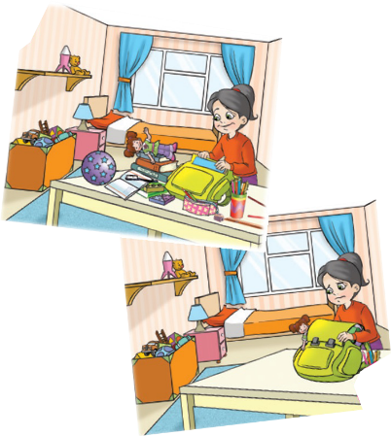


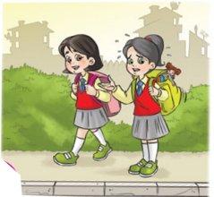

OKULUMUZDA
HAYAT
Ders Aracımı
Seçiyorum
Örnek : 1 - 3
Açıklama
Yönerge : Öğrenciler, Zümra’nın sorusuyla konuşturulur, yeterli cevaplardan sonra açıklama yapılır.

Slide 3
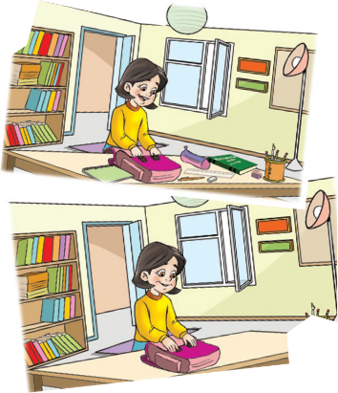
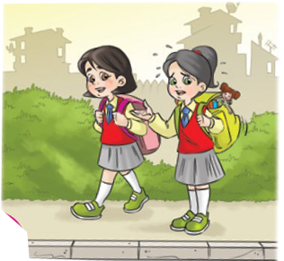
OKULUMUZDA
HAYAT
Ders Aracımı
Seçiyorum
Örnek : 2 - 3
Açıklama
Yönerge : Öğrenciler, Zümra’nın sorusuyla konuşturulur, yeterli cevaplardan sonra açıklama yapılır.

Slide 4


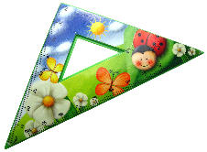





Ders Araç-Gereçlerimiz
OKULUMUZDA
HAYAT
Ders Aracımı
Seçiyorum
Örnek : 3 - 3

Slide 5




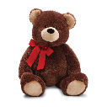

Aşağıdakilerden hangileri ders araç-gereçleridir ?
OKULUMUZDA
HAYAT
Ders Aracımı
Seçiyorum
Etkinlik : 1 - 4

Slide 6
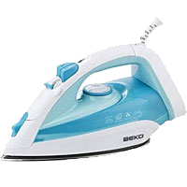
Doğru yanlış etkinliği
OKULUMUZDA
HAYAT
Ders Aracımı
Seçiyorum
Dinle
Etkinlik : 2 - 4
D
Y

Slide 7

Doğru yanlış etkinliği
OKULUMUZDA
HAYAT
Ders Aracımı
Seçiyorum
Dinle
Etkinlik : 3 - 4
D
Y

Slide 8

Doğru yanlış etkinliği
OKULUMUZDA
HAYAT
Ders Aracımı
Seçiyorum
Dinle
Etkinlik : 4 - 4
D
Y

Slide 9
Ses Kaynağı: Zümra BOZKURT
HAZIRLAYAN
Muhammet BOZKURT
info@mebders.com
©mebders.com

